Slide 1
KARBOHIDRAT (MONOSAKARIDA)
Nama : Selvi
NPM : 2114051001
Kelas : Teknologi Hasil Pertanian A
Mata Kuliah Biokimia

Slide 2
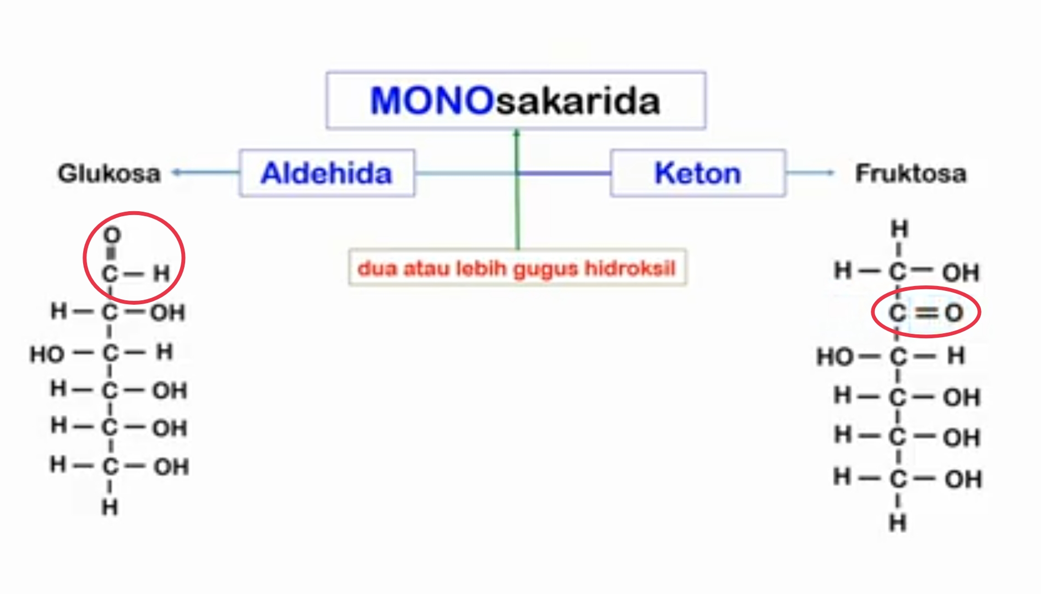
MONOSAKARIDA
Monosakarida merupakan jenis karbohidrat terkecil. Mono artinya 1 dan sakarida artinya gula. Jadi, dapat diartikan menjadi “hanya satu unit gula”.
Struktur Molekul Kimia
Berdasarkan struktur molekul kimianya tersusun atas 1 gugus aldehida dan 1 gugus keton yang pada rantainya terikat 2 atau lebih gugus hidroksil.
Pada glukosa terdapat gugus aldehid, sedangkan pada fruktosa terdapat gugus keton. Kedua molekul ini memiliki 6 atom karbon dan terikat 5 gugus hidroksil.

Slide 3
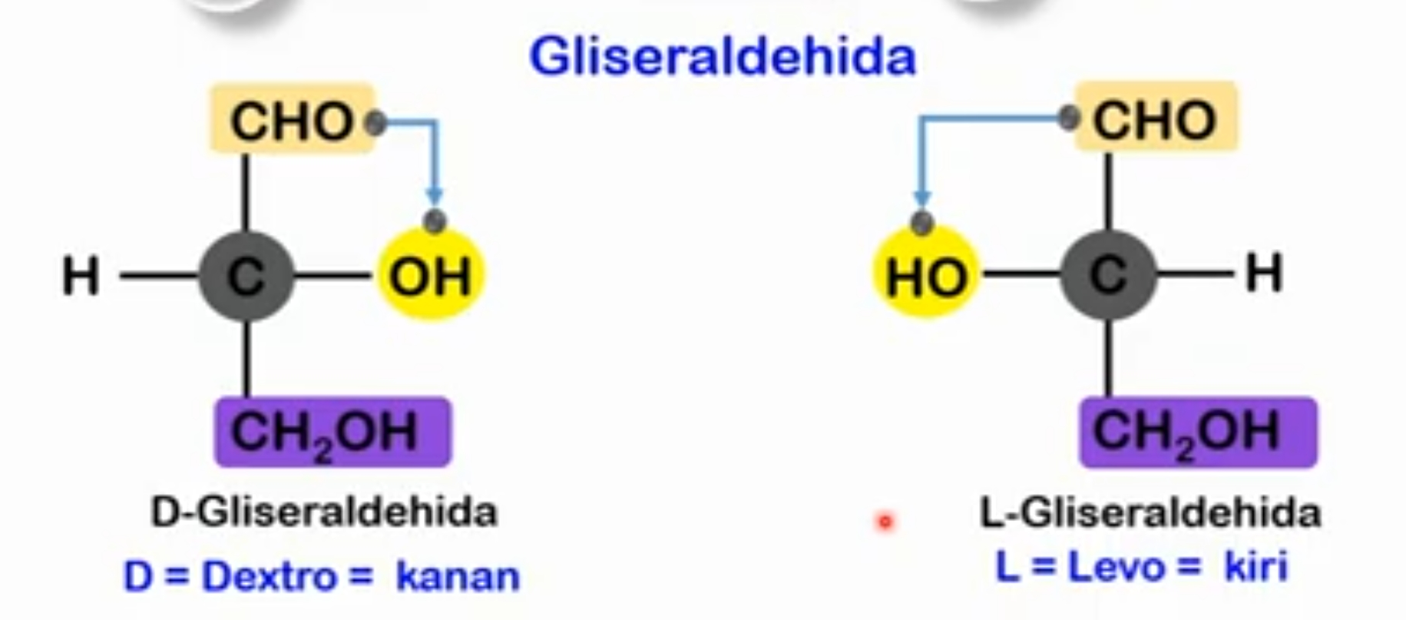
PENAMAAN MONOSAKARIDA
01
ALDEHIDA
02
KETON
NOTASI L & D
3 C triosa
4 C tetrosa
5 C pentose
6 C heksosa
3 C triosa
4 C tetrosa
5 C pentose
6 C heksosa
Aldo +
Keton +
Ex : Glukosa (Aldoheksosa)
Ex : Fruktosa (Ketoheksosa)
Jika molekul CHO mengikat hidroksil pada sebelah kanan disebut D (Dextro)
Jika molekul CHO mengikat hidroksil pada sebelah kiri disebut L (Levo)

Slide 4

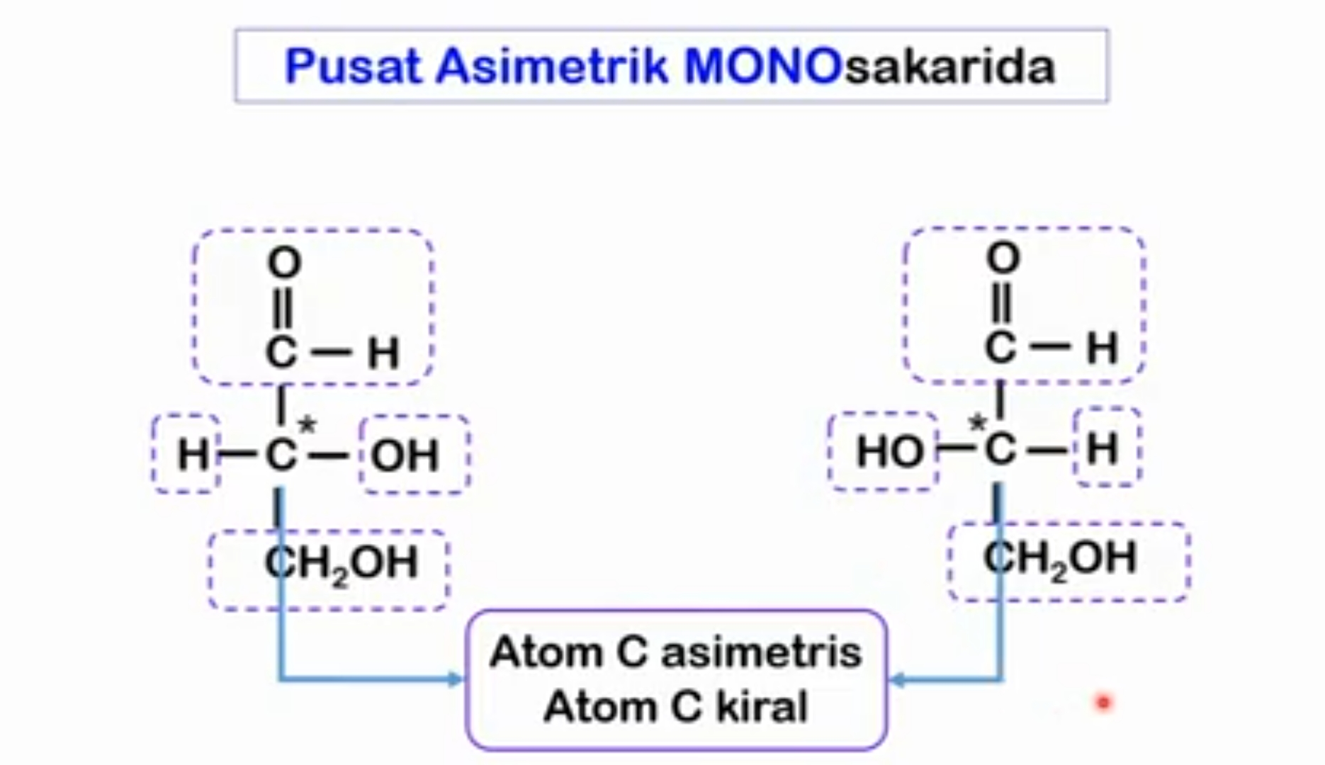
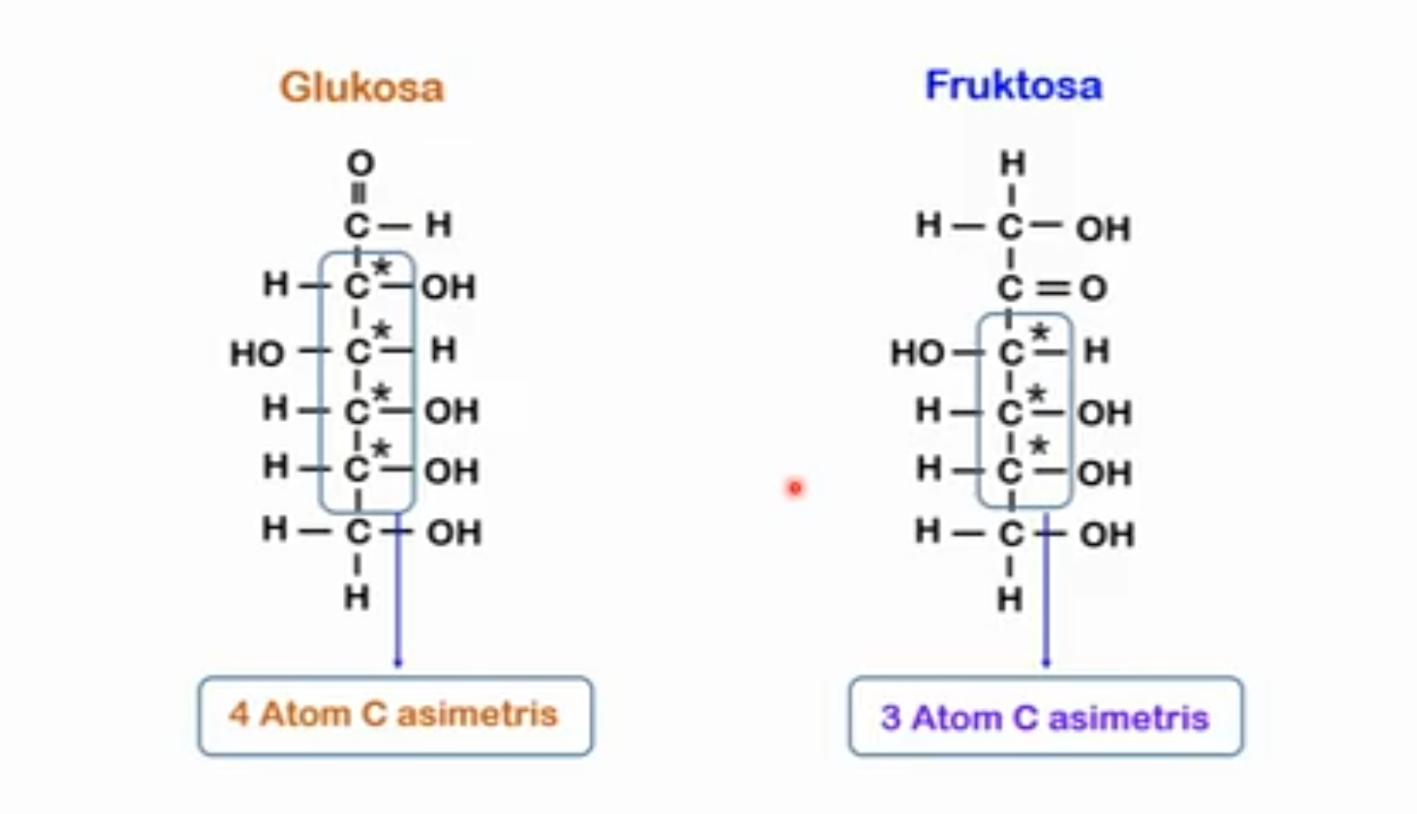
PUSAT ASIMETRIK MONOSAKARIDA
C-Asimetrik bersifat optik aktif
Pada glukosa terdapat 4 atom C asimetris karena pada keempat tangannya terikat 4 gugus yang berbeda.
Pada fruktosa terdapat 3 atom C asimetris karena pada ketiga tangannya terikat 3 gugus yang berbeda.

Slide 5

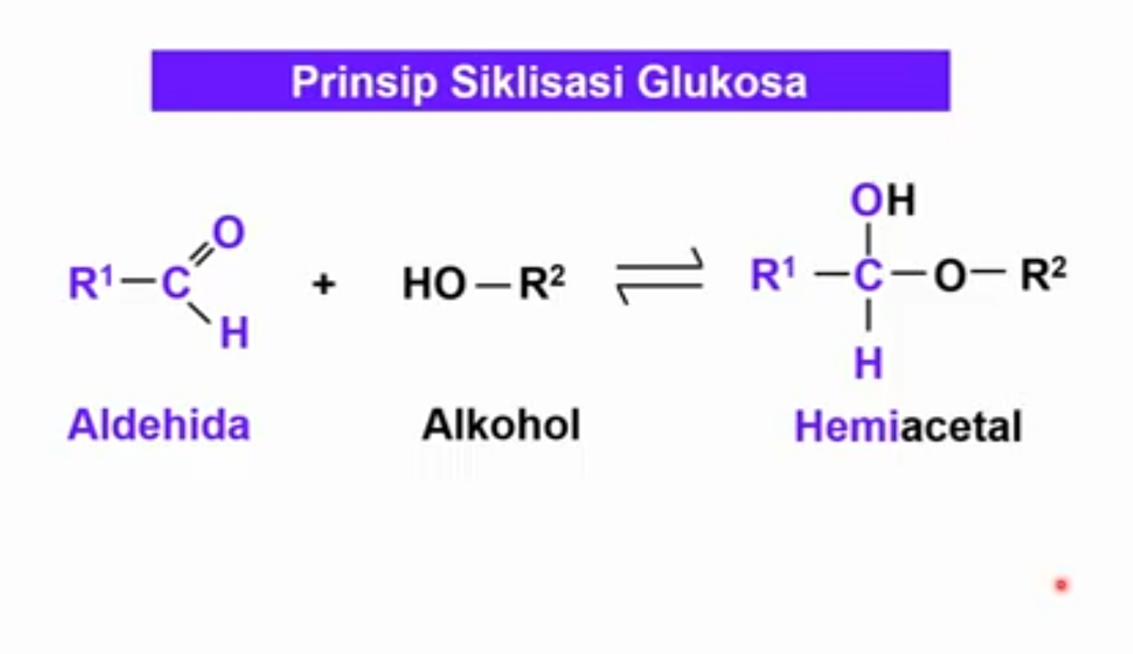
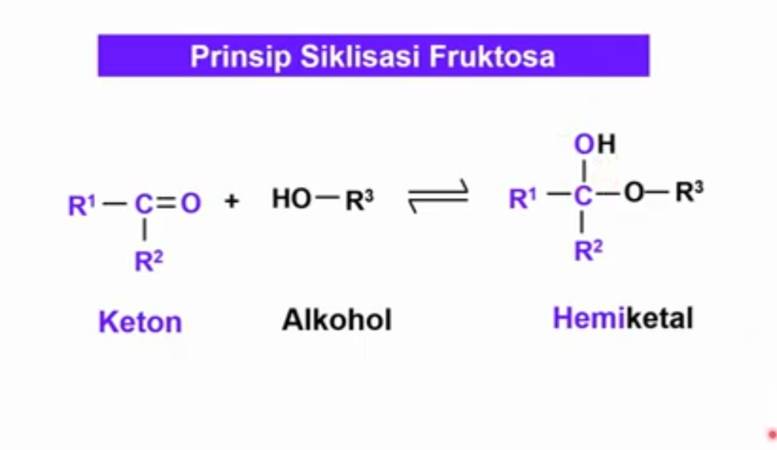
PRINSIP SIKLISASI
PRINSIP SIKLISASI GLUKOSA
PRINSIP SIKLISASI FRUKTOSA
01
Letak OH
OH di bawah (α-D-Glukosa)
OH di atas (β-D-Glukosa)
Letak OH
OH di bawah (α-D-Fruktosa)
OH di atas (β-D-Fruktosa)

Slide 6
TERIMA KASIH

